Slide 1
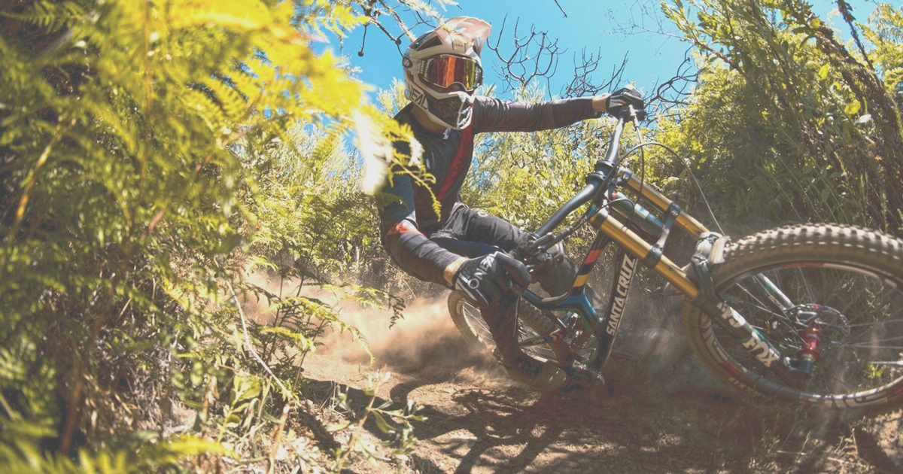
LegendaryDH

Slide 2
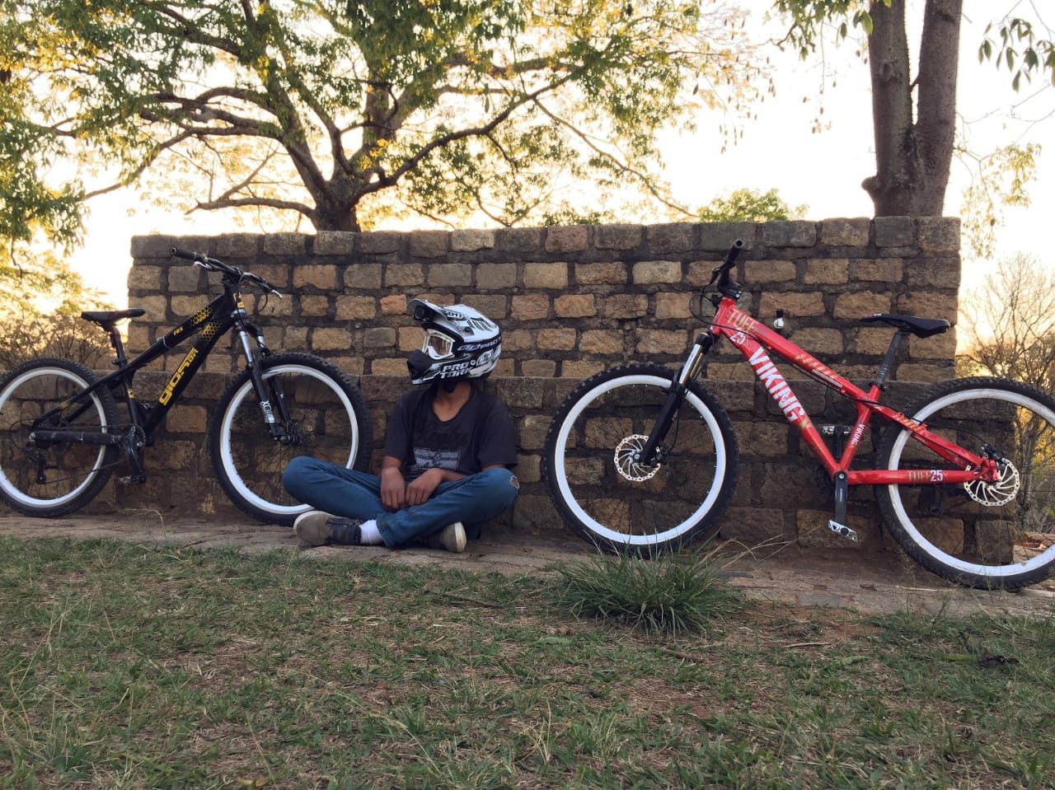
É só 20 km...
A LegendaryDH é um grupo que exerce a modalidade de Mountain Bike (MTB), que seria a prática do ciclismo em trilhas e também o Donwhill que faz parte do MTB.
O grupo surgiu no inicio de 2016, com a intenção de ser só uma coisa entre amigos, um encontro para fazer trilhas ou longas pedalas, vulgo, estradões.

Slide 3
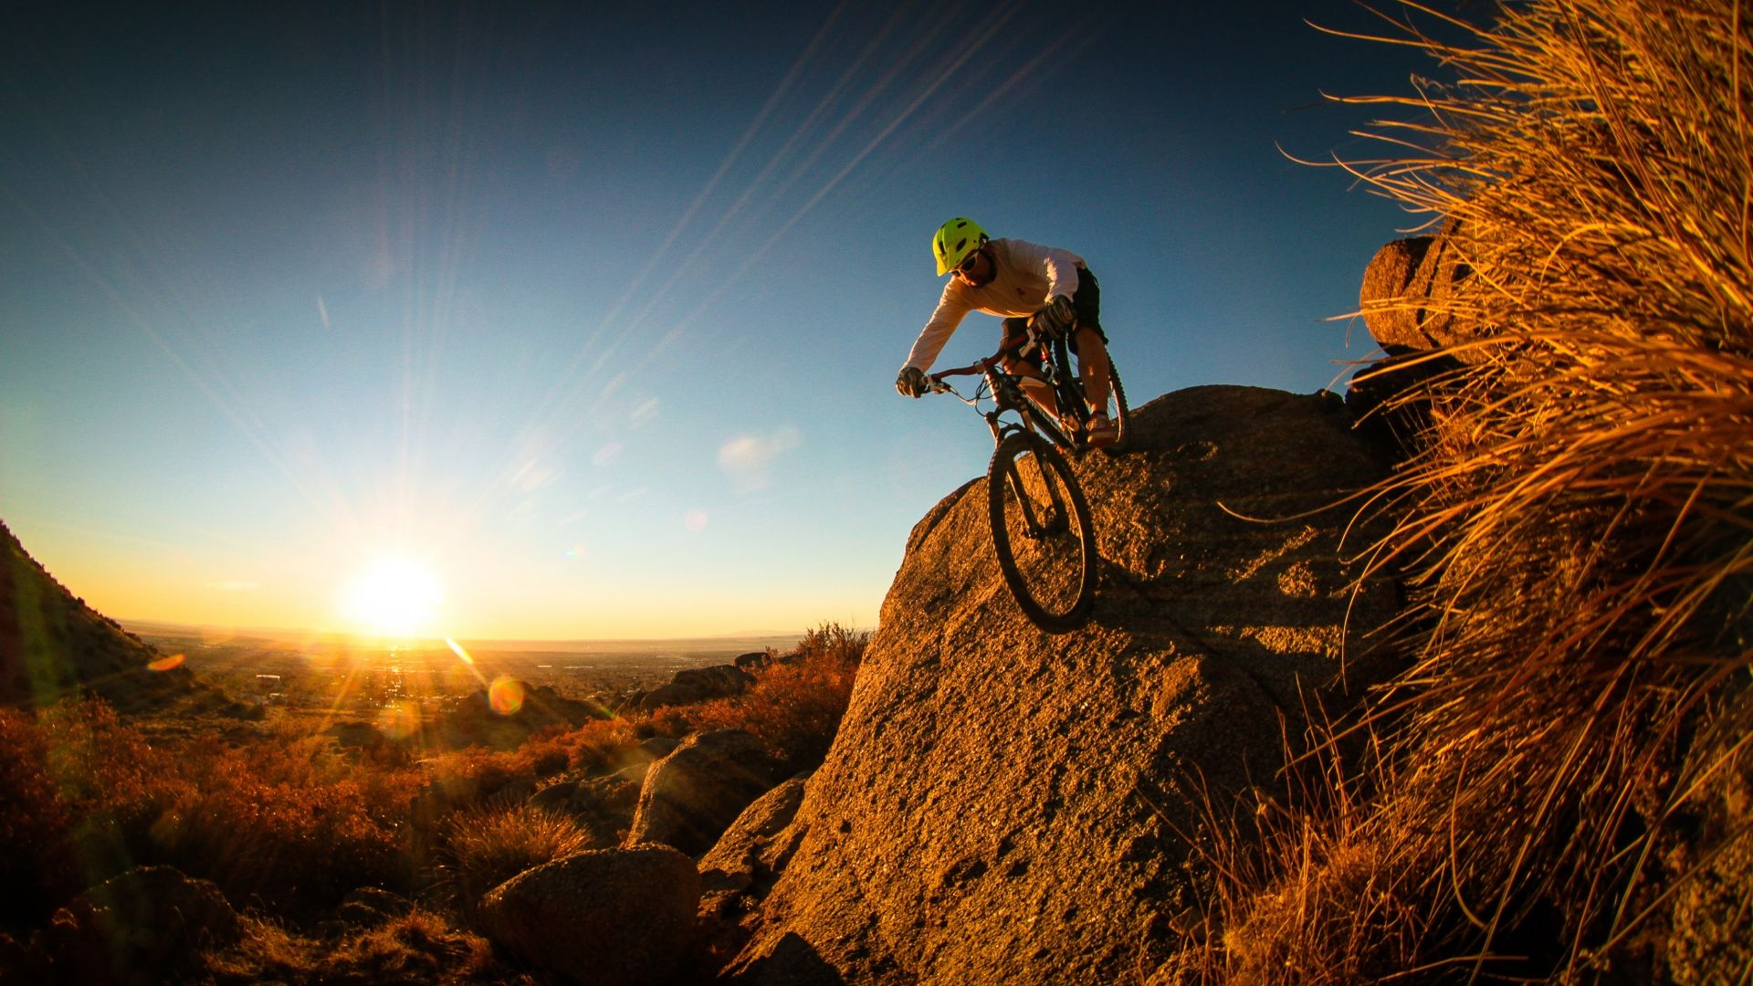
Um ano de transição...
Em 2016 eu tinha acabado de terminar o Ensino Médio e também havia terminado de acabar o contrato de Jovem aprendiz... E a preciosa fase militar...
Um ponto de descanso diariamente acessível
Mobilidade saudável
Momento de reflexão
Encontro com pessoas.

Slide 4
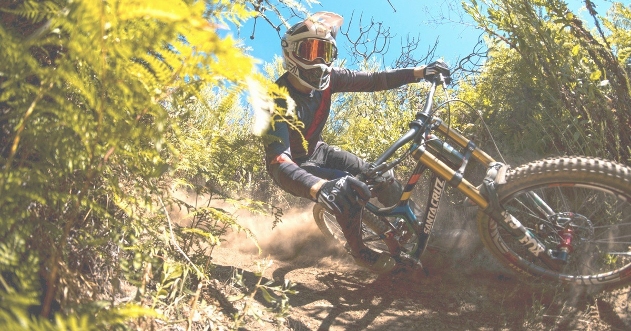
Conexão...
O ato de Pedalar é recorrente na minha vida,
Me ajudou em momentos diversos e fortaleceu fisicamente e mentalmente.
A vida é uma estrada! E eu vou pedalando...
Há subidas e descidas,
Há cansaço e descanso,
Há saltos e quedas,
Há momentos de comer e de gastar energia,
Há momentos solitários e coletivos...
E principalmente há força de vontade e adaptação.

Slide 5
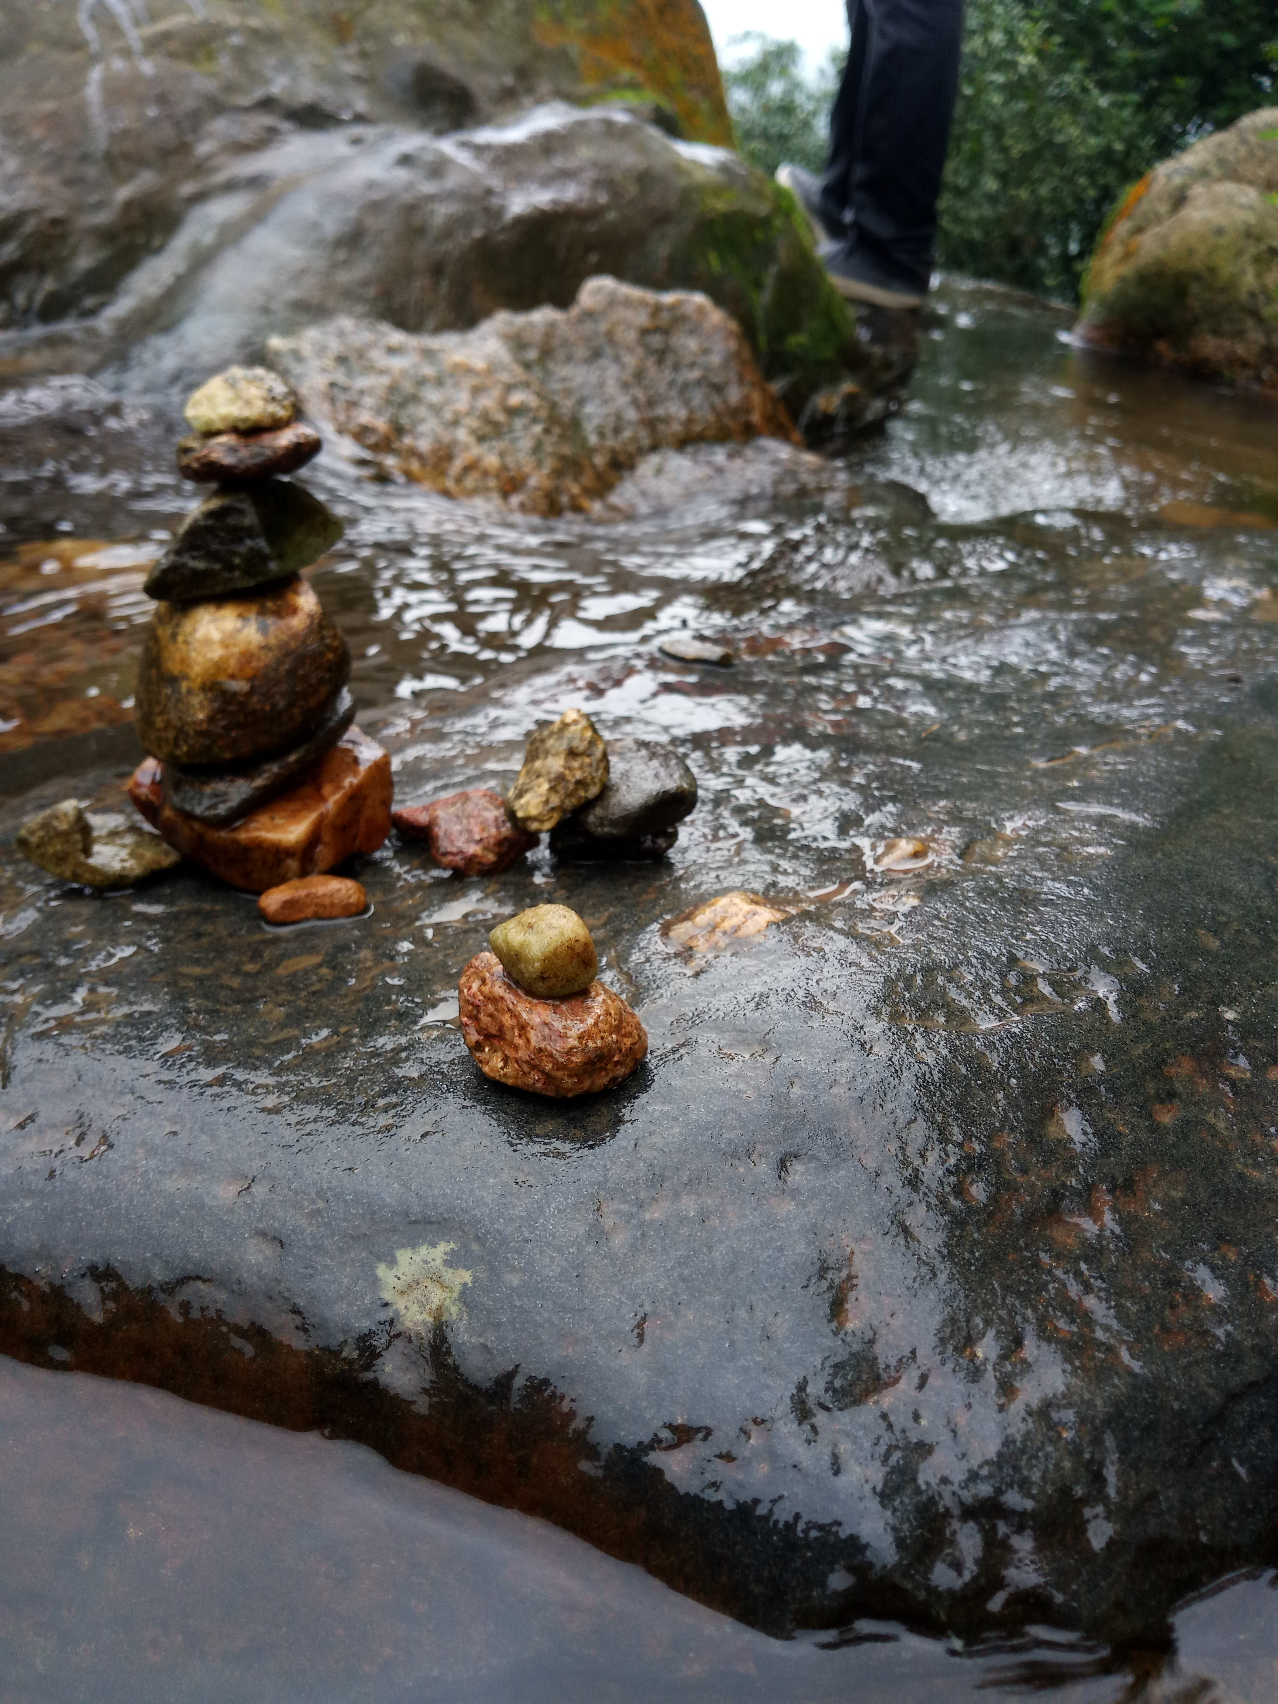
Bônus
Aprender sempre nos recicla.
Compartilhar momentos nos une.
A arte expressa nossos sentimentos

Slide 6
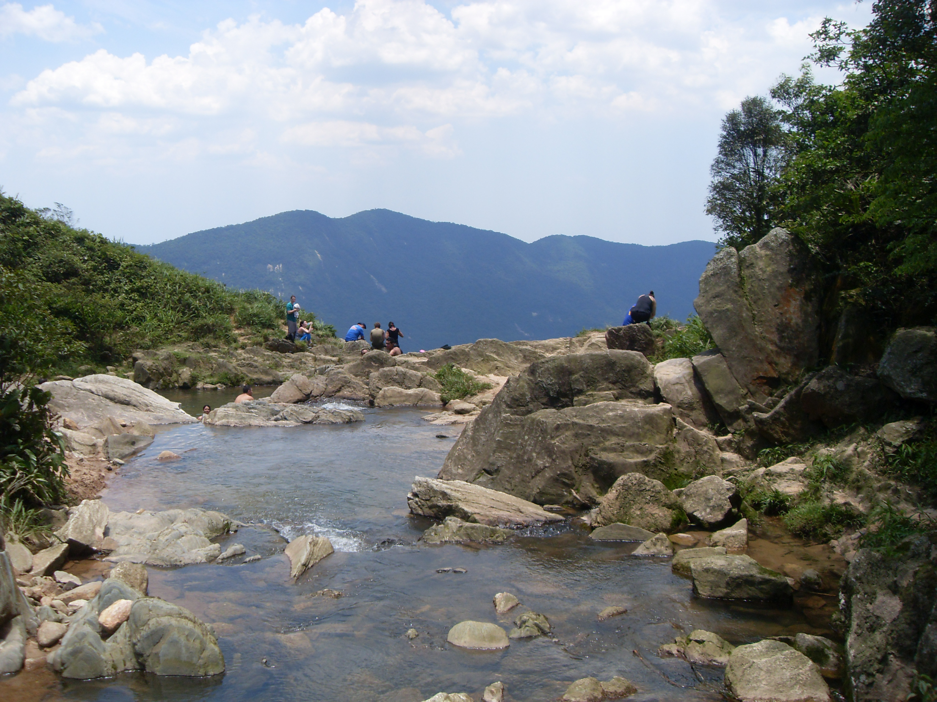
Continue a crescer...
Ajustar a rotina
Absorver conteúdos em paralelo.
Relação complicada com o Node.js
Um relacionamento saudável, as vezes abusivo, mas com um amor peculiar por Node.js
Vamos ver como ficou?...

Slide 7

Obrigado
pela
Atenção!

